Slide 1
Cultivos hidropónicos AUTOMATIZADOS
Juan Sebastian Quiceno
Daniel Mamian
Alejandro Hernández

Slide 2
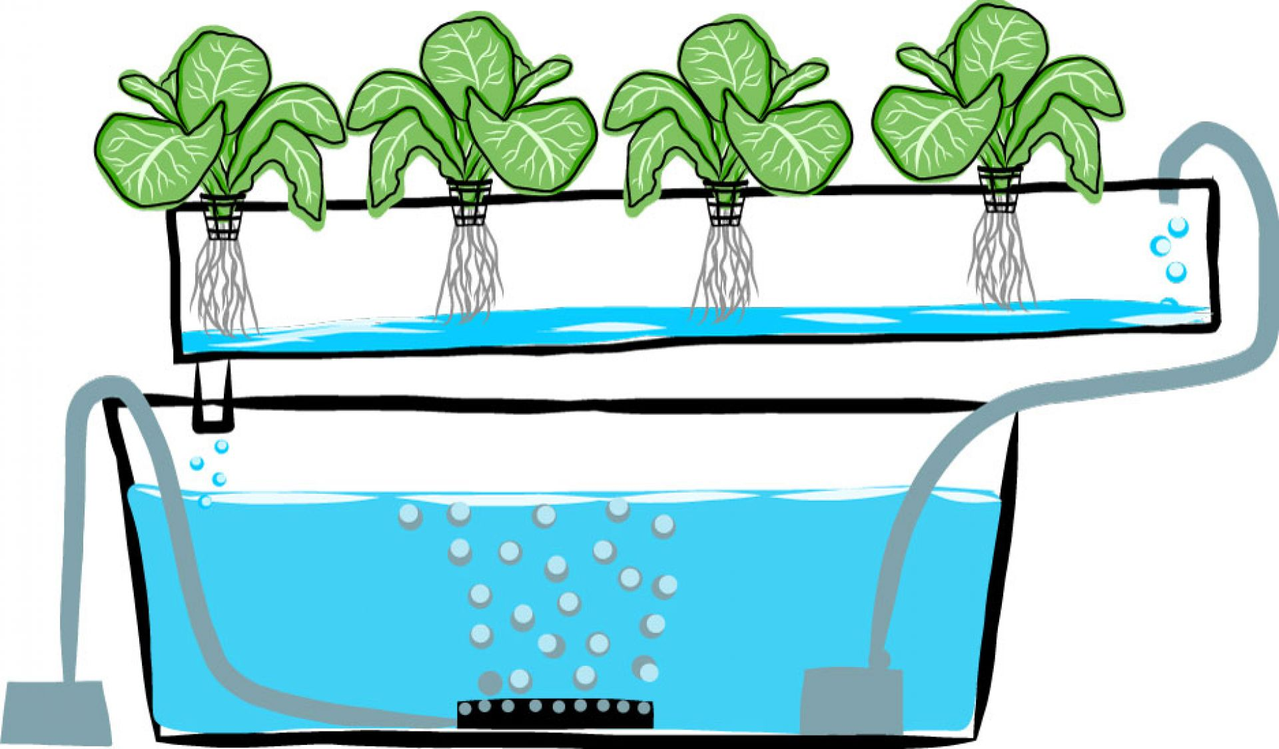
CULTIVOS Hidropónicos

Slide 3
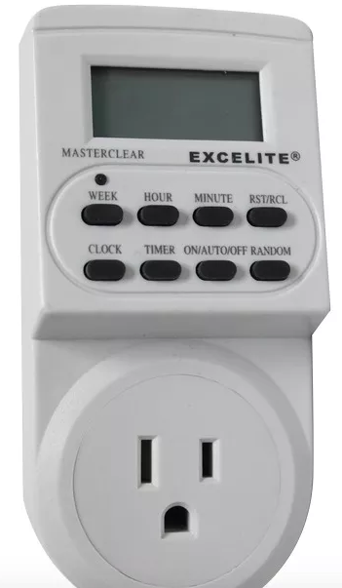
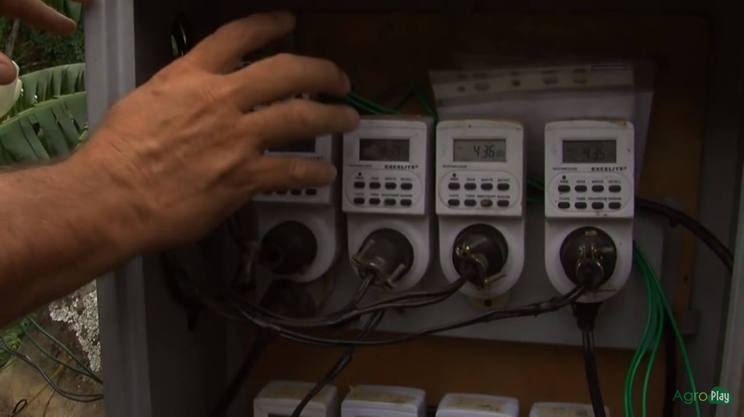
Desventajas actuales
Tecnología rudimentaria (En el caso que utilice).
No hay control de los riegos.
Exceso de corriente eléctrica utilizada.
Exceso de gastos.
No hay un control unificado sobre los dispositivos.
$36,000 + 110V $288,000

Slide 4

enfoques de la solución
Automatización
Bajo consumo de energía.
Reducción del costo al máximo.
Proyección de los datos.

Slide 5
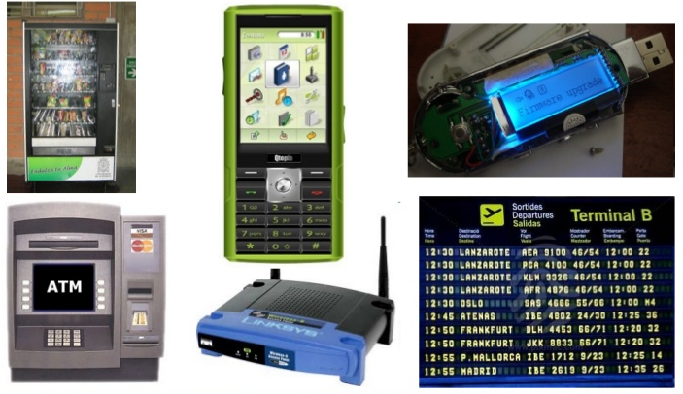
Sistemas embebidos

Slide 6
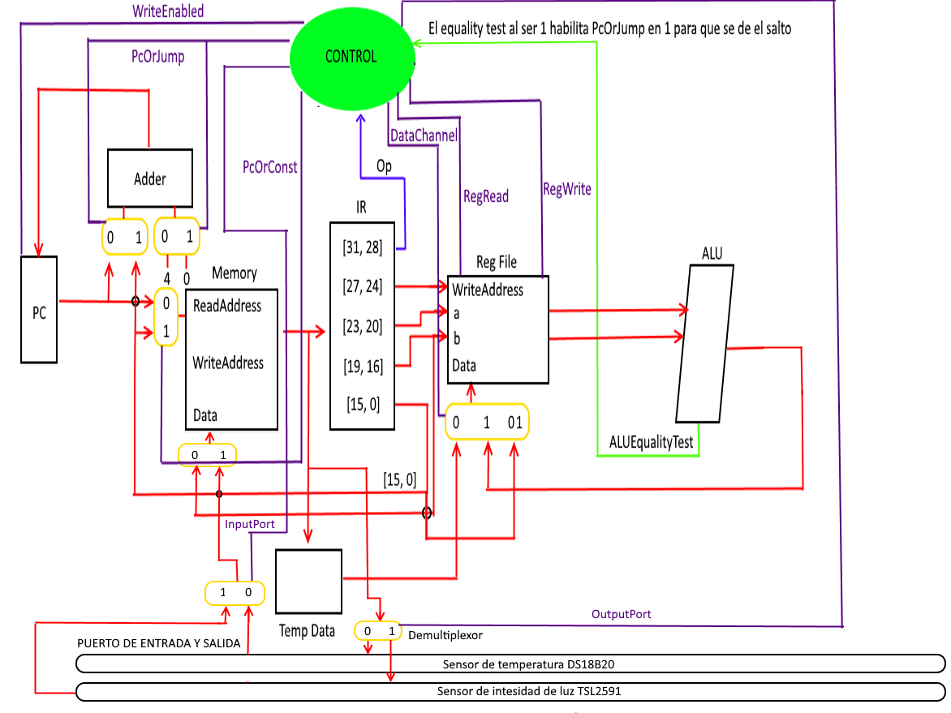
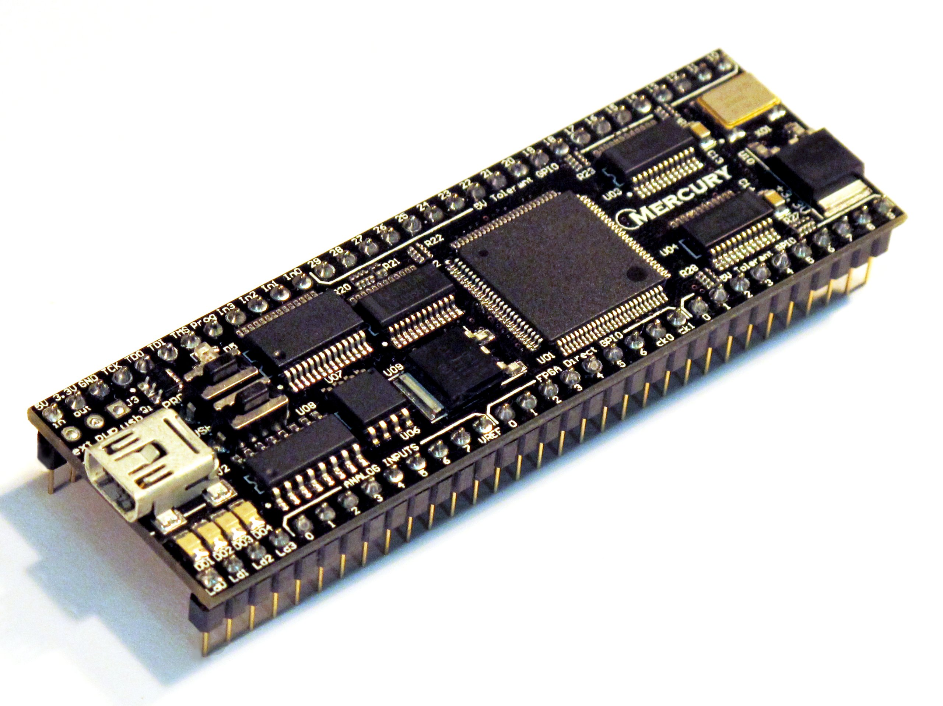
Núcleo

Slide 7

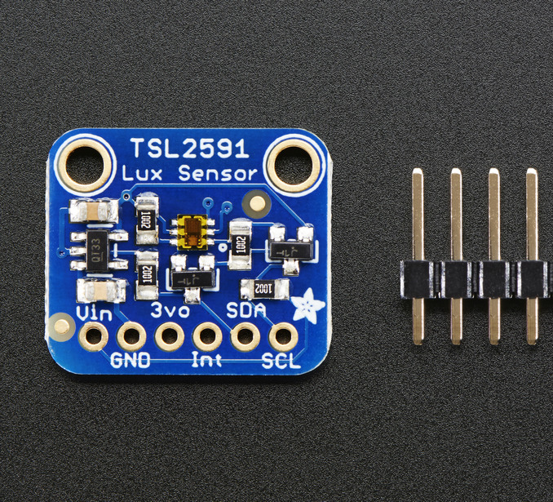

Sensor de intensidad de luz
Sensor digital
Precio ≈ $20,000

Slide 8
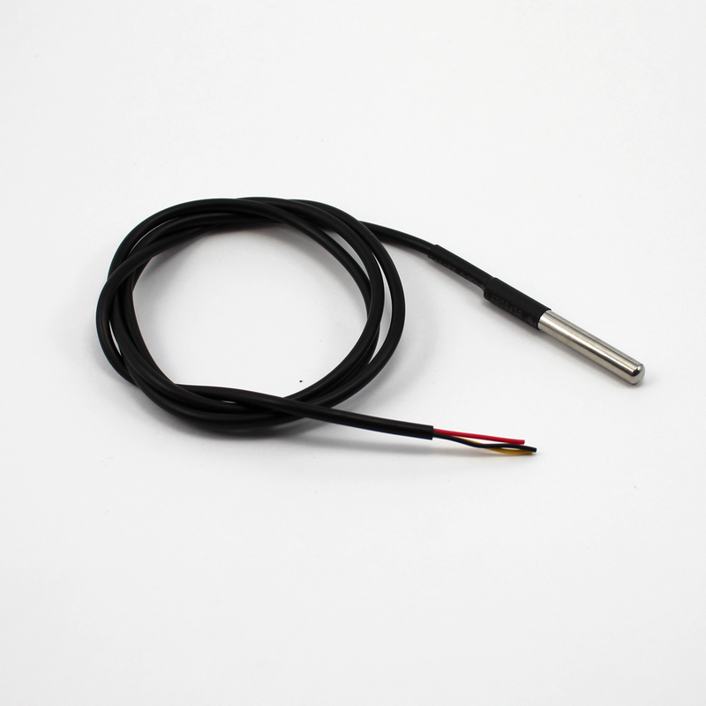
Sensor de temperatura
Sensor digital
A prueba de agua
Precio ≈ $10,000

Slide 9
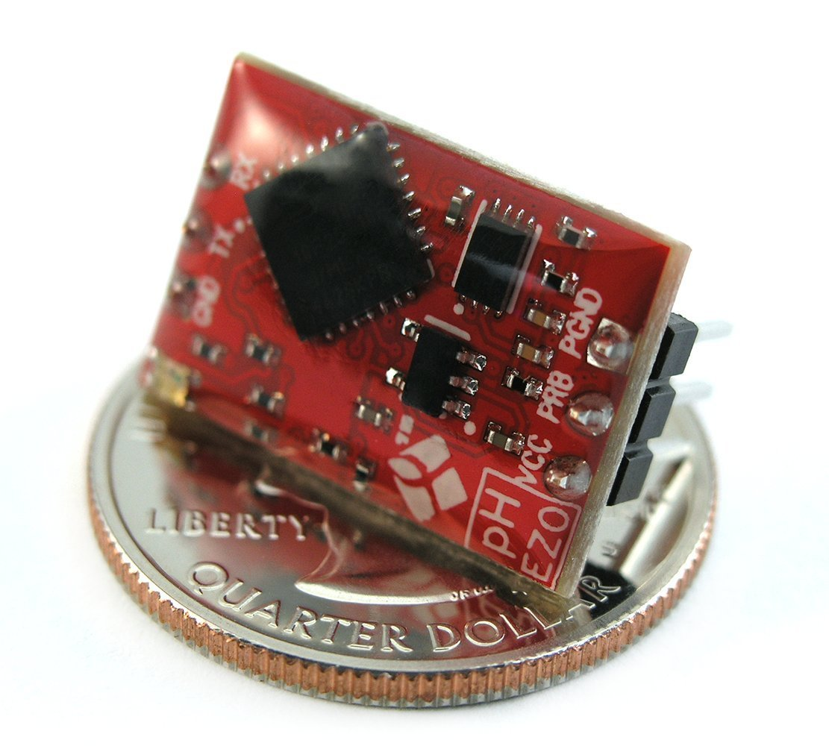
Sensor de PH
Sensor digital
Precio ≈ $25,000

Slide 10
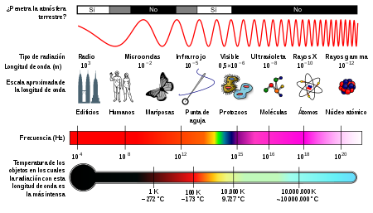
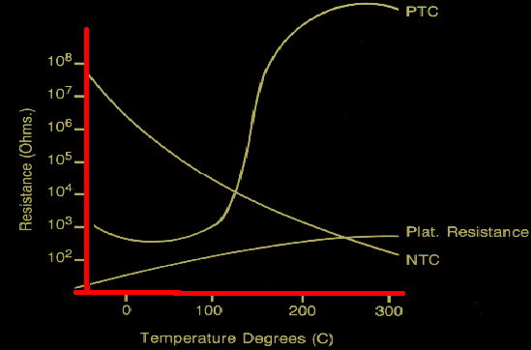
CONCEPTOS FISICOS
Circuitos.
Espectro electromagnético
Fuerza de Lorentz (Inductor)
NTC(Coeficiente de temperatura negativo)
PTC(Coeficiente de temperatura positivo)

